Slide 1
Derivancze — Derivational Analyser of Czech, Derinet
PLIN033
osolsobe@phil.muni.cz

Slide 2
Nástroje pro zpracování slovotvorby
Deriv
Derivancze
Derinet

Slide 3
Deriv (deb.fi.muni.cz/deriv) – bohužel neudržováno
webové rozhraní
schopnost pracovat s morfologickým slovníkem analyzátoru (m)ajka
propojení s tištěnými slovníky
propojení s korpusy
Veronika Kalivodová: Tvorba uživatelského manuálu pro DEBDict a Deriv (Bc. DP, FF MU, 2017: https://is.muni.cz/th/mggon/?zoomy_is=1)
OSOLSOBĚ, Klára, Karel PALA, Pavel ŠMERK a Dana HLAVÁČKOVÁ. Relations between Formal and Derivational Morphology in Czech. In Czech in Formal Grammar. Mnichov: Lincom, 2009. s. 79-87, 9 s. ISBN 978-3-89586-282-3.

Slide 4
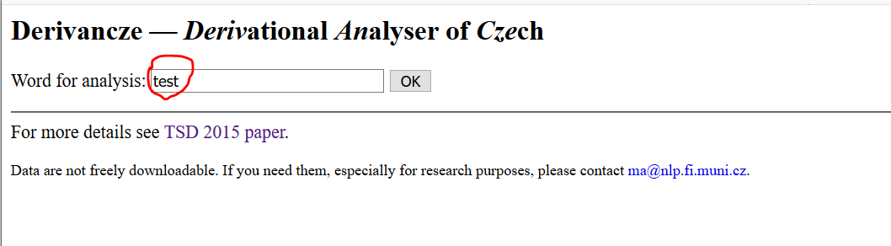
Derivancze: https://nlp.fi.muni.cz/projects/derivancze/
Pala K., Šmerk P. (2015) Derivancze — Derivational Analyzer of Czech. In: Král P., Matoušek V. (eds) Text, Speech, and Dialogue. TSD 2015. Lecture Notes in Computer Science, vol 9302. Springer, Cham. https://doi.org/10.1007/978-3-319-24033-6_58

Slide 5
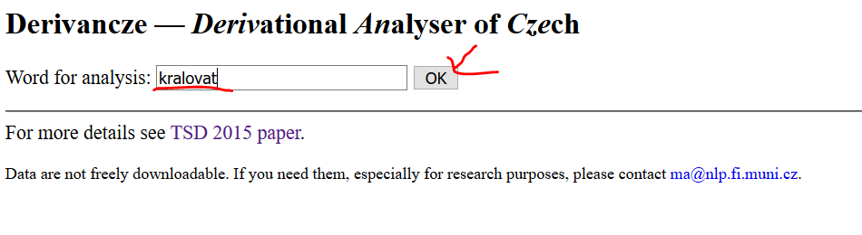
Hledání odvozených slov generovaných automaticky na základě brněnského slovníku (Osolsobě, 1996)

Slide 6
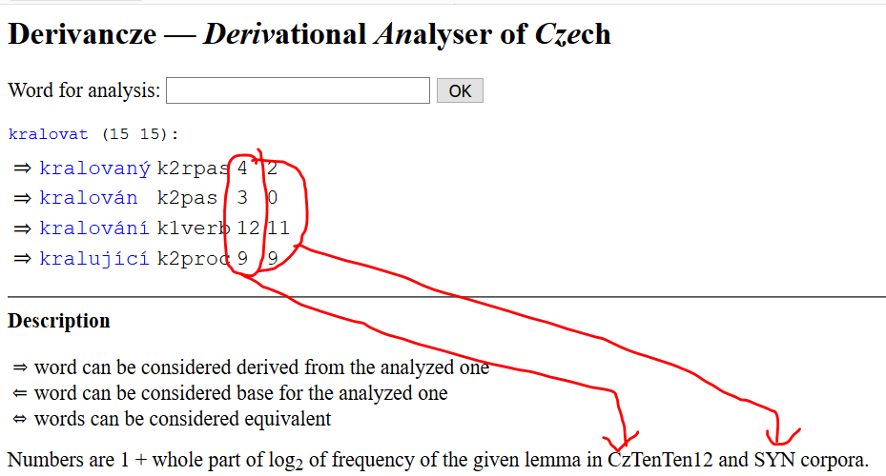
kralovat

Slide 7
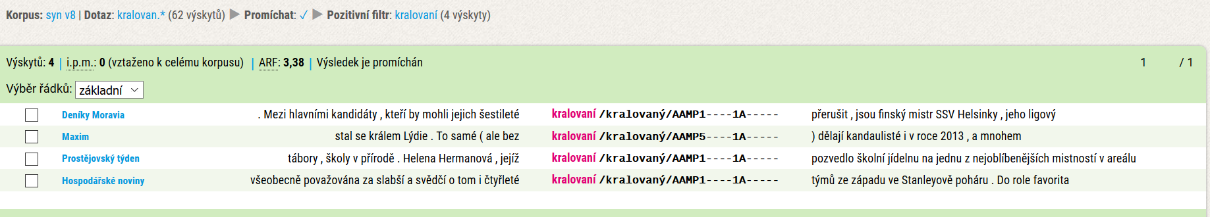
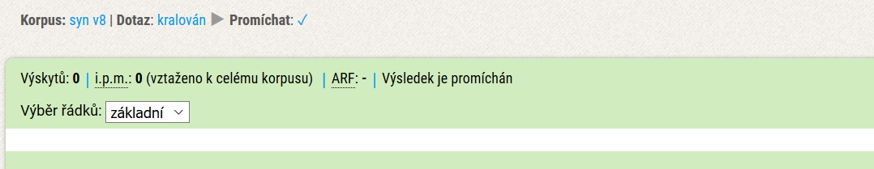
synv8

Slide 8
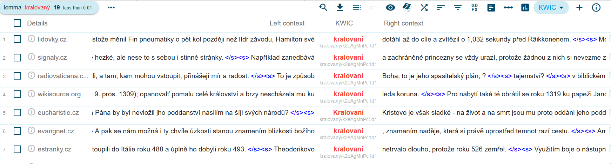
czTenTen17

Slide 9
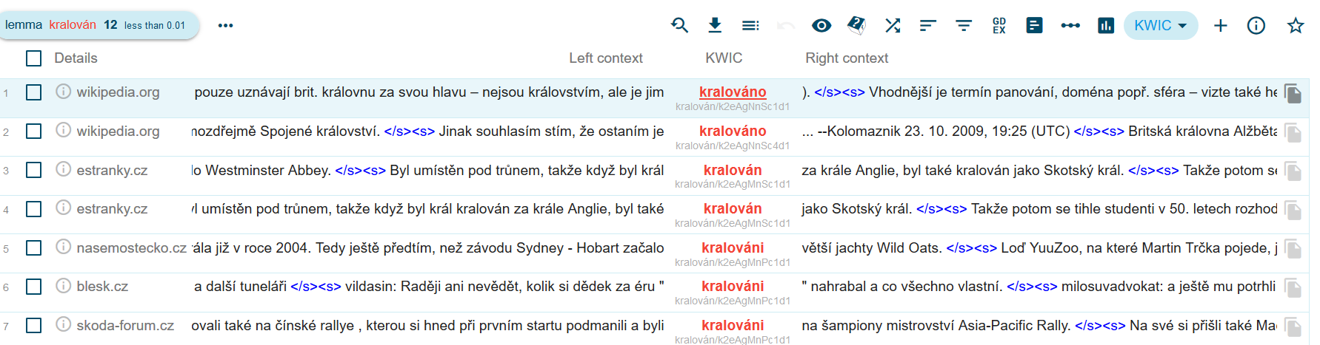
czTenTen17

Slide 10
Pozadí morfologických slovníků
Pražský (MorfFlex) i brněnský slovník byly vytvořeny na základě pravidel, které „rozgenerovaly“ potenciální (paradigmaticky tvořené) tvary.
Od každého slovesa se tak tvoří:
a) úplný soubor tvarů pasivního příčestí/ tzv. krátkých tvarů (viz zde kralován), a to bez ohledu na to, zda jde o sloveso, které tyto tvary tvoří, či nikoliv;
b) úplný soubor tvarů dlouhých/adjektivních (viz zde kralovaný);
c) úplný soubor slovesných substantiv na ní/tí (viz zde kralování);
d) úplný soubor procesuálních adjektiv na oucí/ící omezený pouze videm (nedokonavým) základového slovesa (viz zde kralující).

Slide 11
Automatická morfologická analýza
Je založena na slovnících, a tak pokud je ve slovníku ke tvaru nalezena dvojice lemmma+tag, pak je použita, viz interpretace udělované překlepům.
Dobře/špatně?
Nikoliv, automatické nástroje lze např. využít k tomu, aby se ze slovníku odstranily přegenerované výsledky (např. na základě vyloučení/potlačení tvarů, které mají v korpusech nulovou/malou frekvenci). Tento postup je ovšem třeba aplikovat velmi opatrně (viz nepředpokládané, ale doložené tvary typu kralováno atd.)

Slide 12
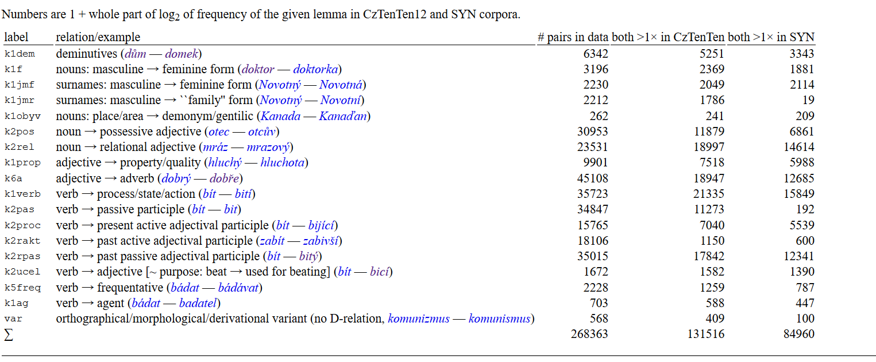
Další funkce nástroje Derivancze: značky obsahující derivační vztahy (automatický generované a ručně editované)

Slide 13
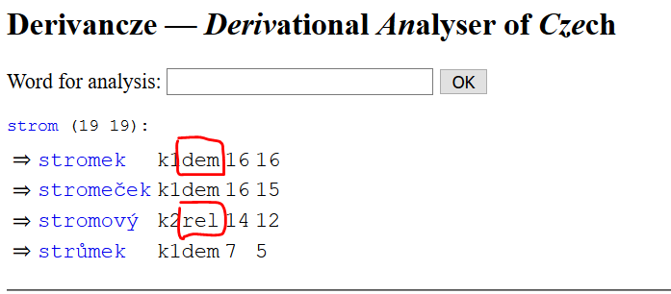
strom

Slide 14
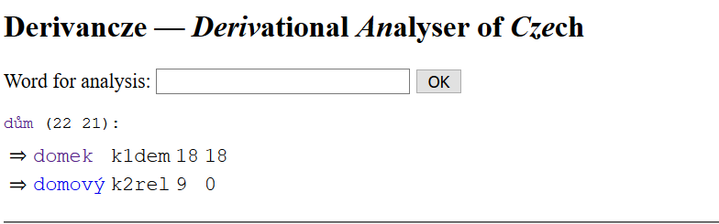
dům

Slide 15
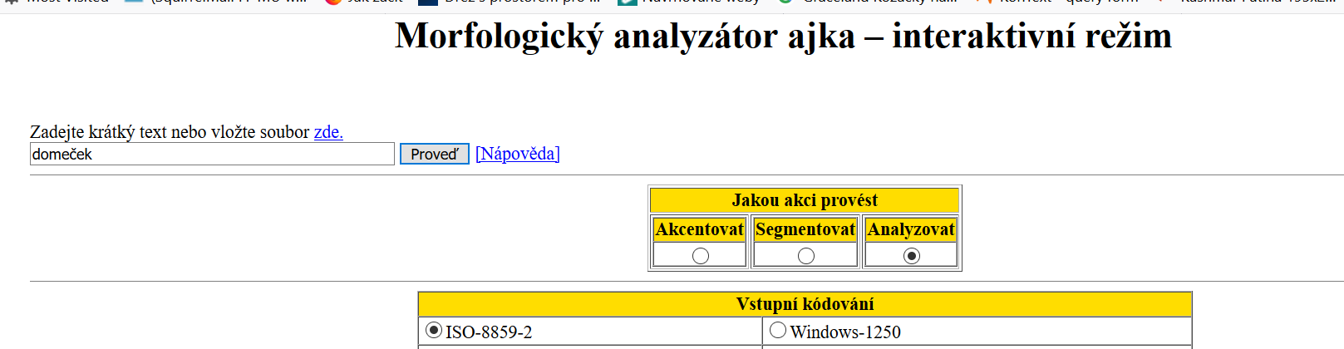
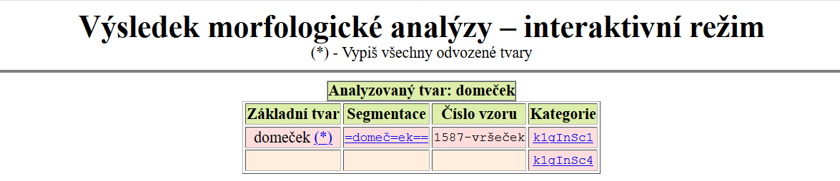
Ajka: https://nlp.fi.muni.cz/projekty/wwwajka/WwwAjkaSkripty/morph.cgi?jazyk=0

Slide 16
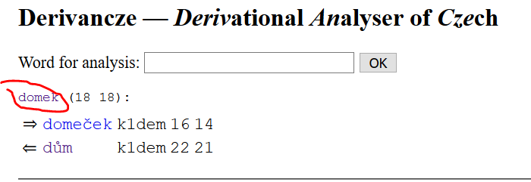
? strom → stromek → stromeček
× dům → domek a separé domek → domeček

Slide 17
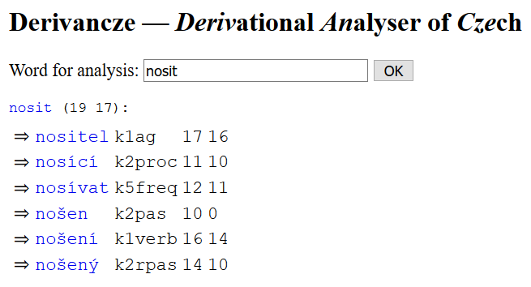
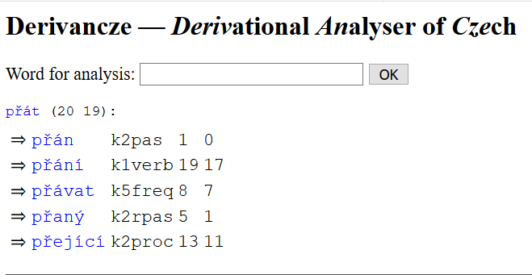
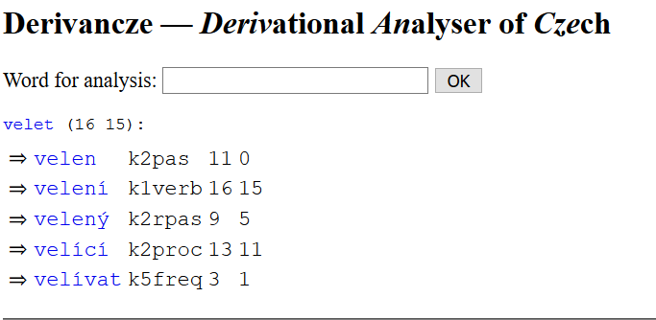
Problém je v automatickém zpracování dat, zejména v případě hláskových alternací a dalších nepravidelností, které jsou spoluformanty derivace

Slide 18
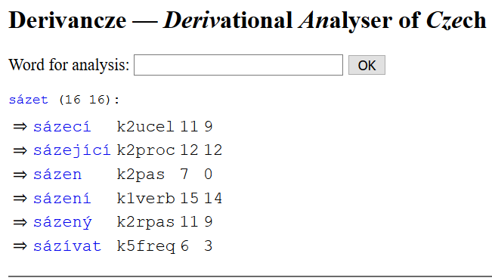
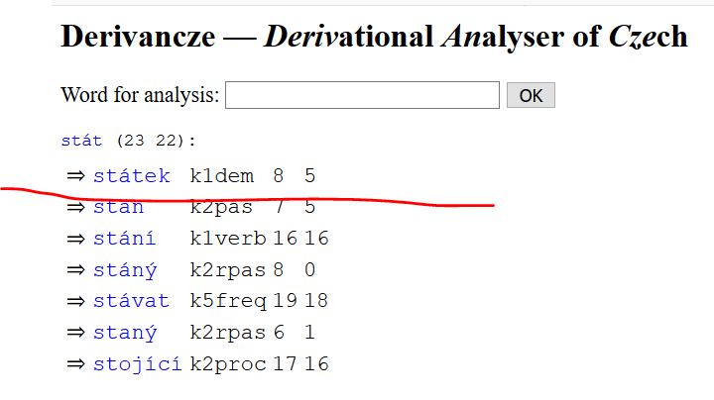
Podobně:

Slide 19
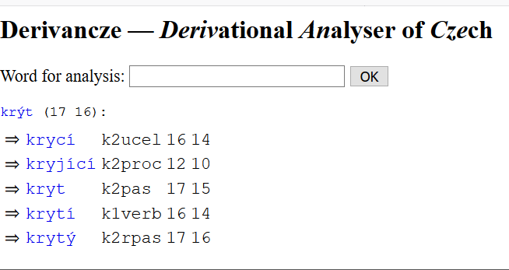
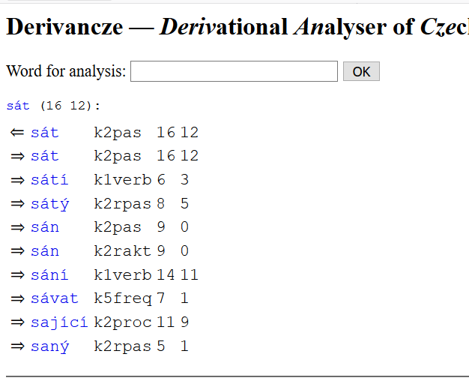
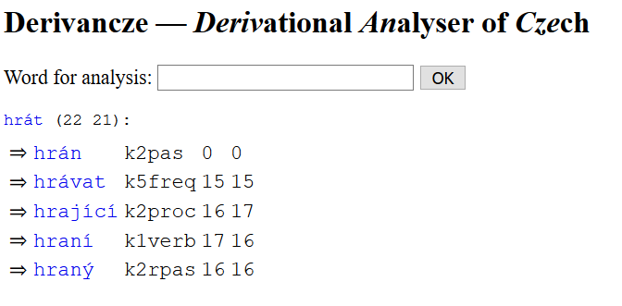
Různé nesrovnalosti:

Slide 20
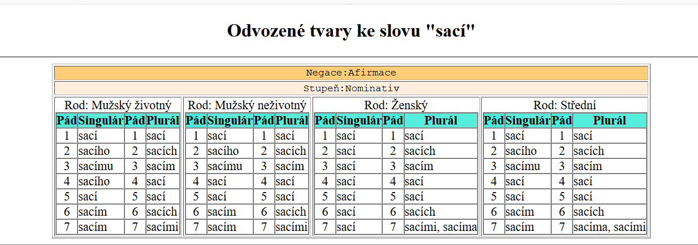
Tvary sací generované rozhraním Ajky

Slide 21
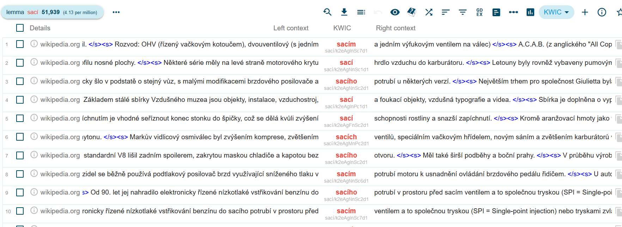
lemma sací

Slide 22
Pozor
bít → bil → bicí
krýt → kryl → krycí
sát → sál → sací
hrát → hrál → hrací
Ověřte, zda platí, že pokud se tvar účelového adjektiva na cí tvoří od kmene minulého slovesa, které nemá alternaci ve tvarech od kmene minulého, a zároveň má alternaci ve tvarech účelového adjektiva, pak ji nástroj Derivancze nezná.

Slide 23
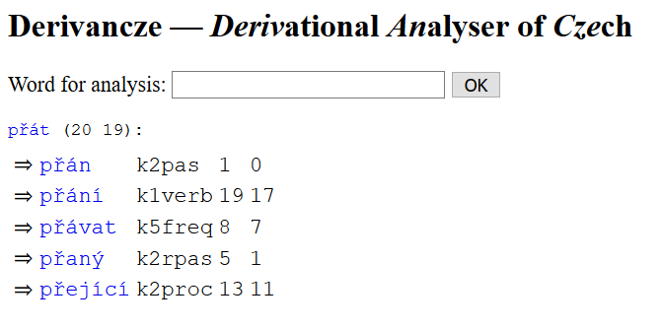
Která slovesa nemají alternaci kořenového vokálu?
Kořenový vokál dlouhý infinitivu se nekrátí u sloves III. třídy krýt, pokud tímto vokálem je á.
Seznam sloves: hrát, hřát, okřát, přát, smát se, sát, vát, …

Slide 24
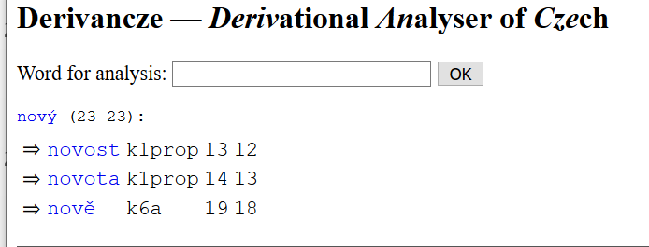
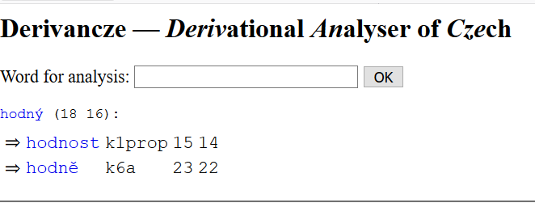
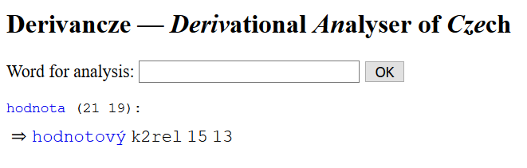
Zachycení paradigmatických derivací někde bez ohledu na významové posuny

Slide 25
Derinet (https://ufal.mff.cuni.cz/derinet)
DeriNet 2.0 (https://ufal.mff.cuni.cz/derimo2019/pdf-files/derimo2019-10.pdf)
1 milion lexemů (vzorek ze slovníku MorfFlex) propojených 808 tisíci derivačních vztahů a 600 odkazů z kompozit na základová slova;
anotace morfologických kategorií (u všech lexémů – zajišťuje rozdílné derivační vztahy u homonym: stát = V|N, tulení = N(v)/A(n), …),
identifikace kořenových morfů (u 250 lexemů),
semantické labely (150 relací, 5 labelů),
kompozita (600 lexemů)
tzv. fiktivní lexémy (testování např. -bízet).

Slide 26
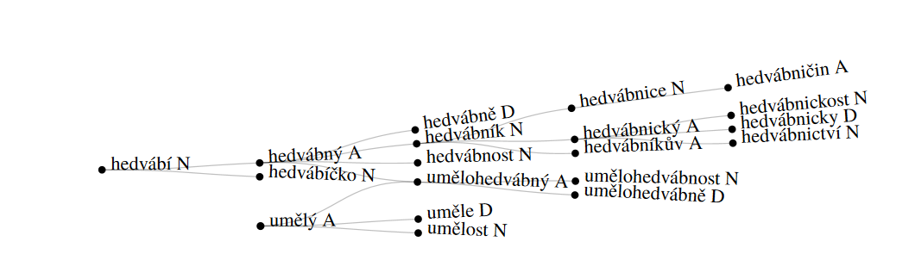
Lexikální síť - příklad

Slide 27
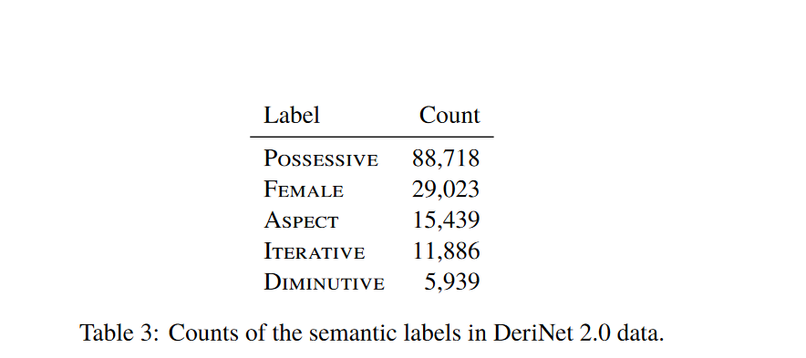
Sémantické labely

Slide 28
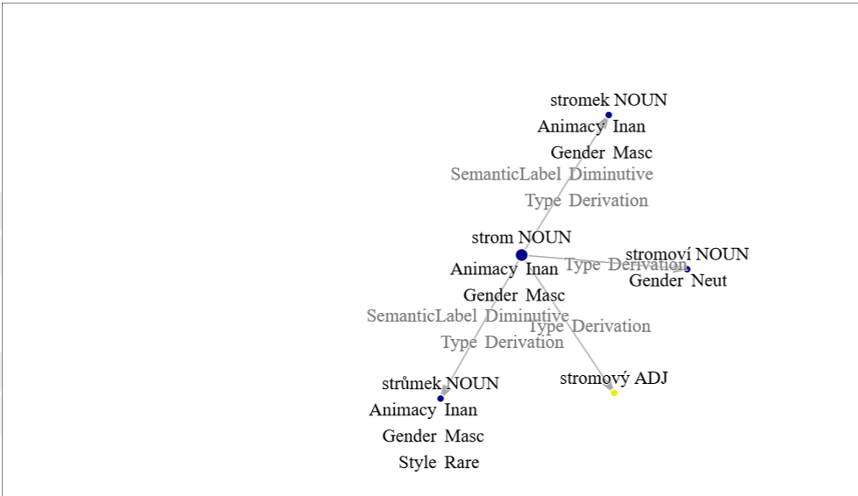
strom

Slide 29
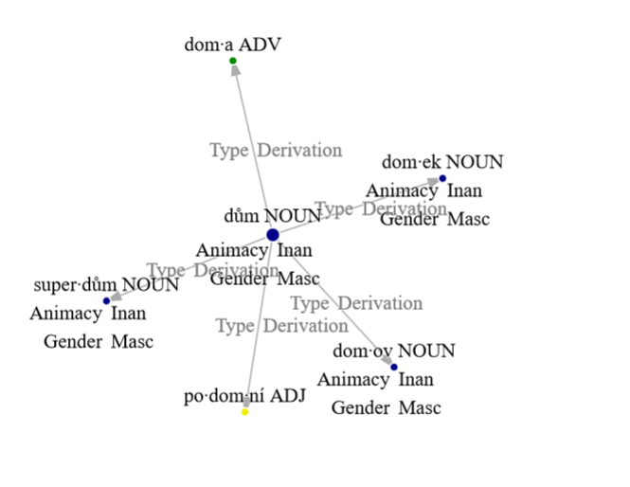
dům https://quest.ms.mff.cuni.cz/derisearch2/v2/databases/Czech-DeriNet-2.0/dcql?ci=false&defA=lemma&limit=10&offset=0&q=d%C5%AFm&style=stretch

Slide 30
Vyzkoušejte na verzi 2.1
The present version, DeriNet 2.1, contains over 1 million lexemes (sampled from the MorfFlex dictionary) connected by 782 thousand derivational relations, 144 relations of conversion, 295 relations of univerbisation, 1,952 links pointing from compounds to their base words, and 50,533 links connecting orthographic variants.
https://quest.ms.mff.cuni.cz/derisearch2/v2/databases/

Slide 31
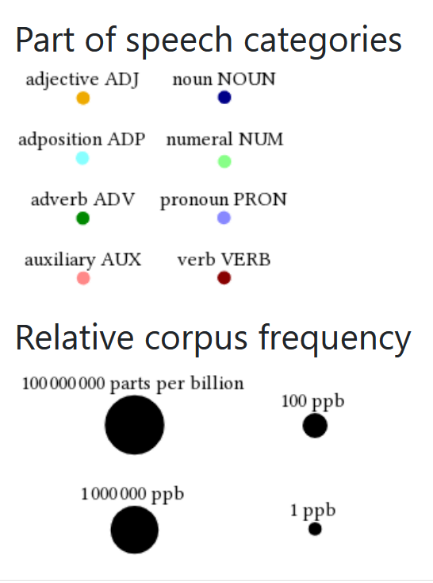
legenda k zobrazení

Slide 32
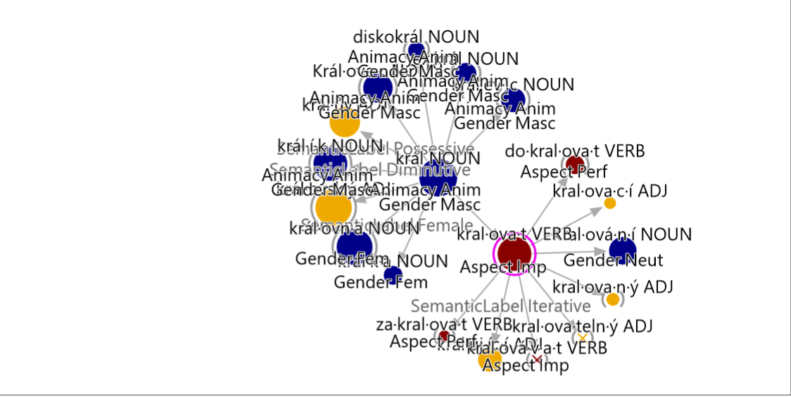
kralovat

Slide 33
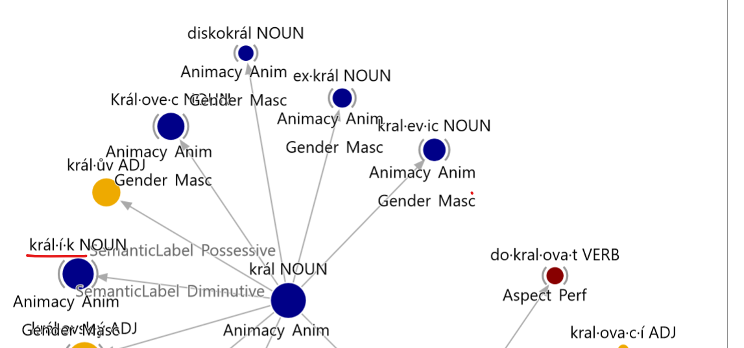
?králík

Slide 34
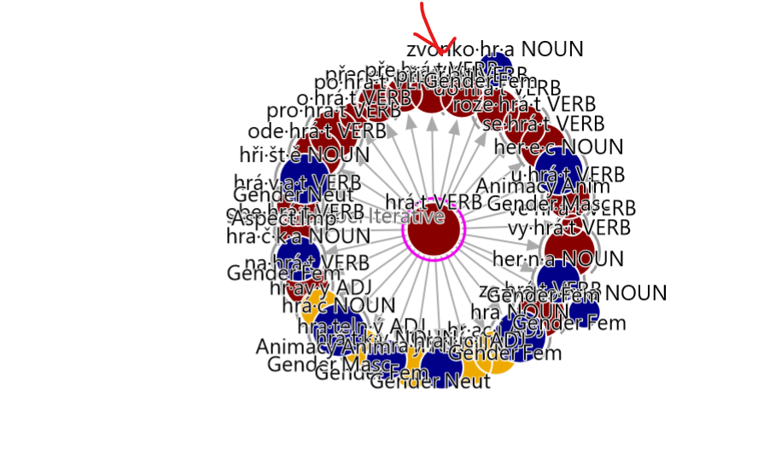
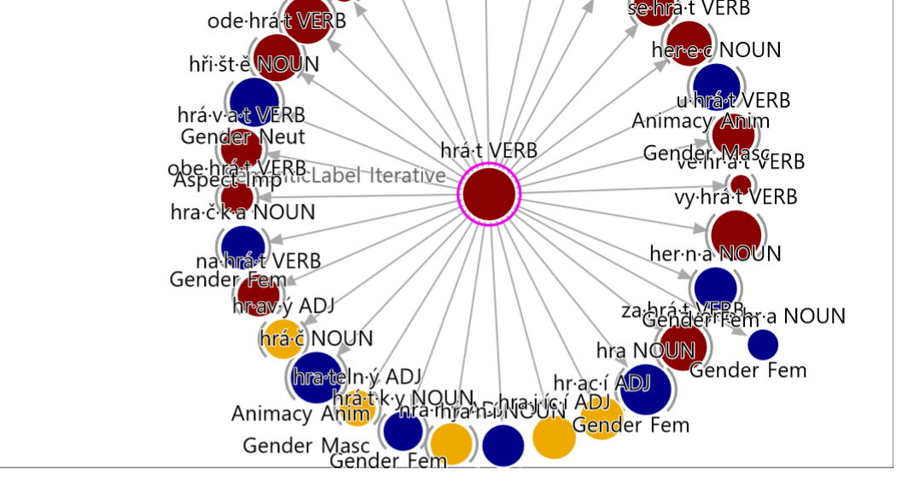
hrát

Slide 35
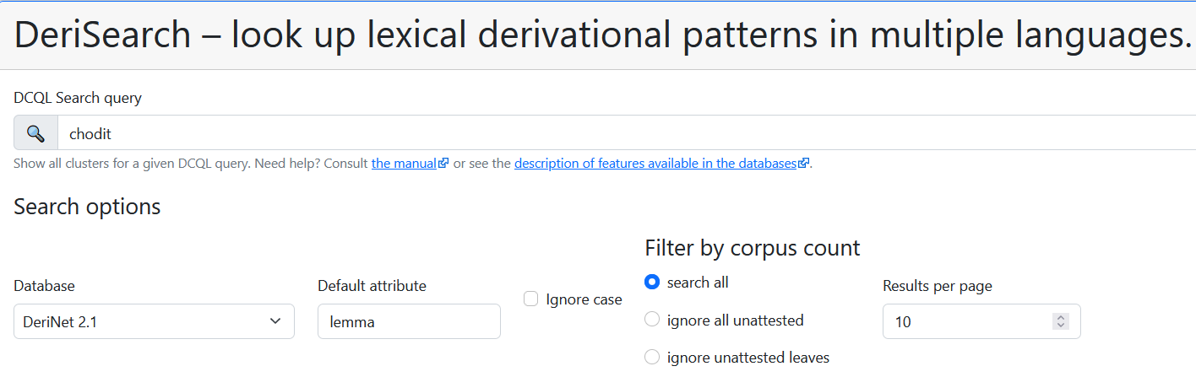
chodit https://quest.ms.mff.cuni.cz/derisearch2/v2/databases/Czech-DeriNet-2.1/dcql?ci=false&context=cluster&defA=lemma&limit=10&minC=all&offset=0&q=chodit&showA=llemma&showA=lpos&style=stretch

Slide 36
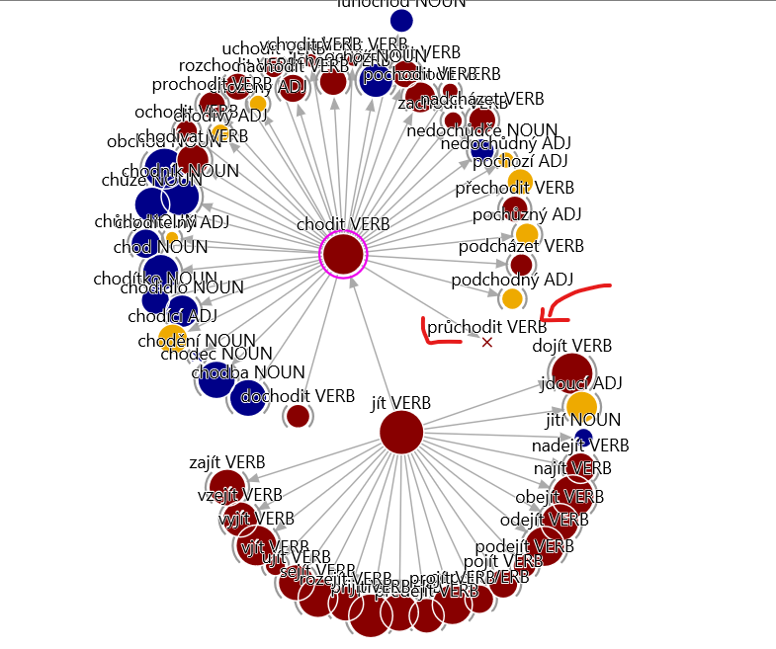
? průchodit

Slide 37
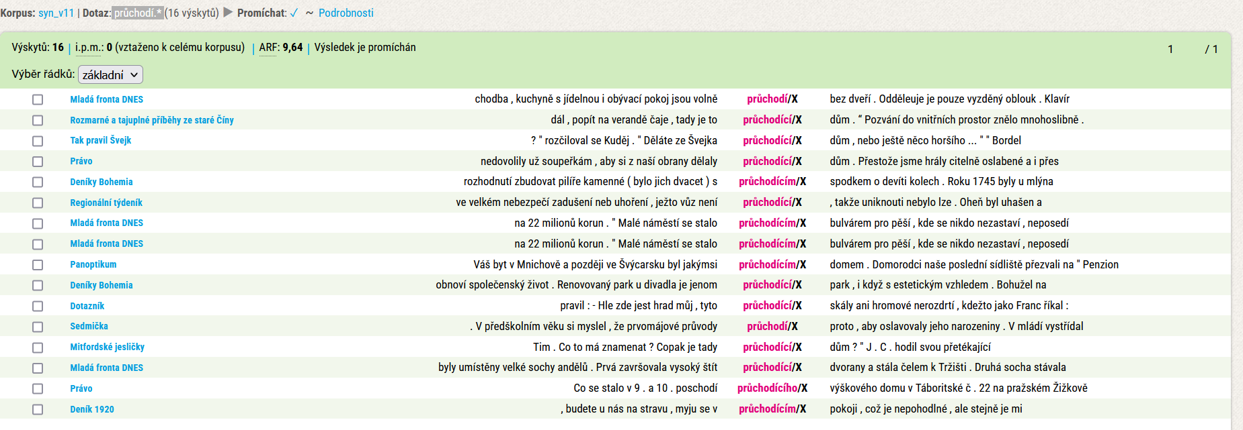
průchodí.*

Slide 38
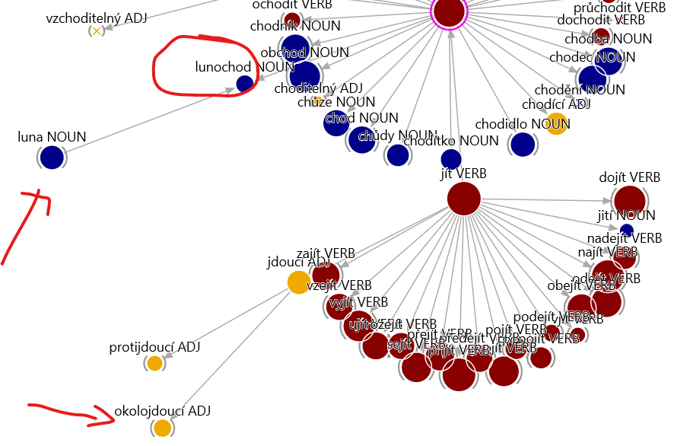
Kliknutím na uzel získáme další části derivací i kompozita

Slide 39
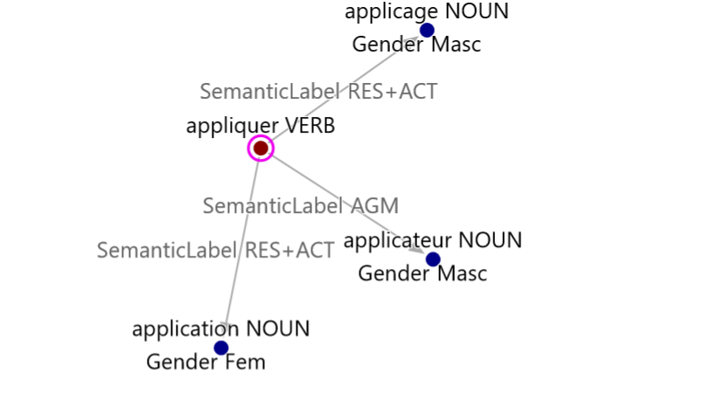
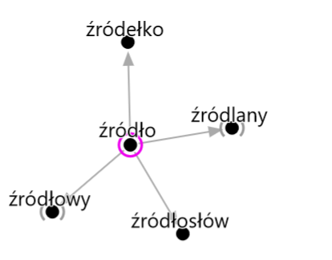
Aplikace na další jazyky (např. fr. appliquer nebo pol. źródło)

Slide 40
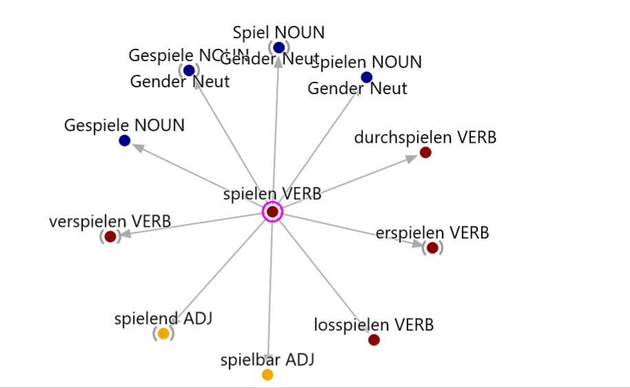
Němčina

Slide 41
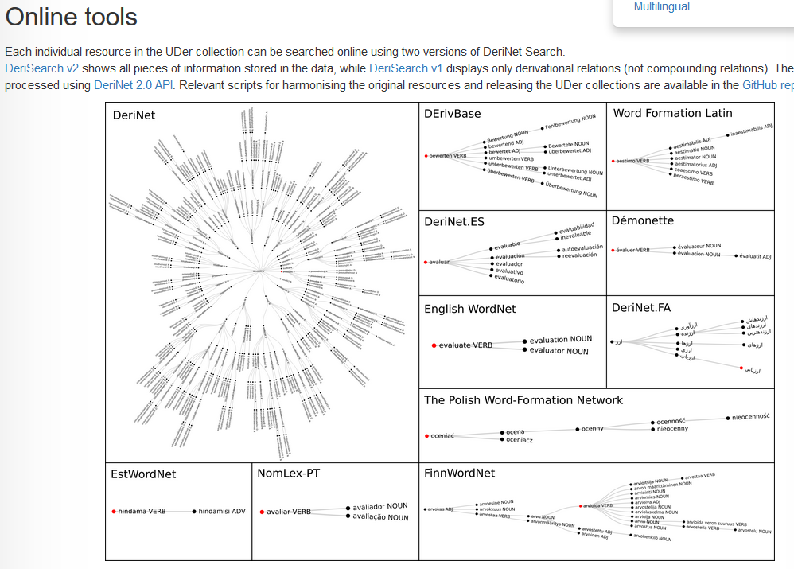
Nástroje: (https://ufal.mff.cuni.cz/universal-derivations)

Slide 42
Četba: Dú – na příště
Prostudujte www stránky ÚFAL
články v IS_studijní materiály

